Slide 1
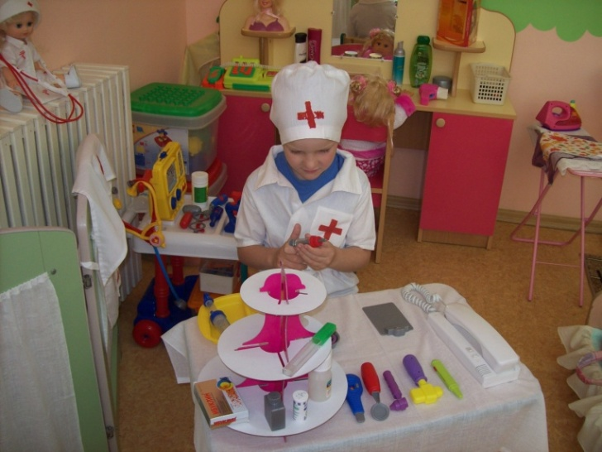
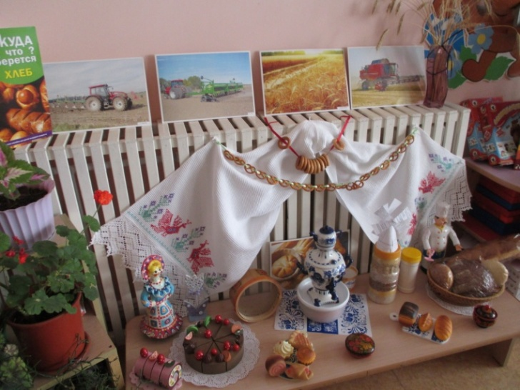
МАОУ детский сад № 210 «ЛАДУШКИ»
г.о.Тольятти
Тема:
«Предметно – развивающая среда»
Воспитатель
Дурманова Любовь Васильевна
2014 – 2015 учебный год

Slide 2
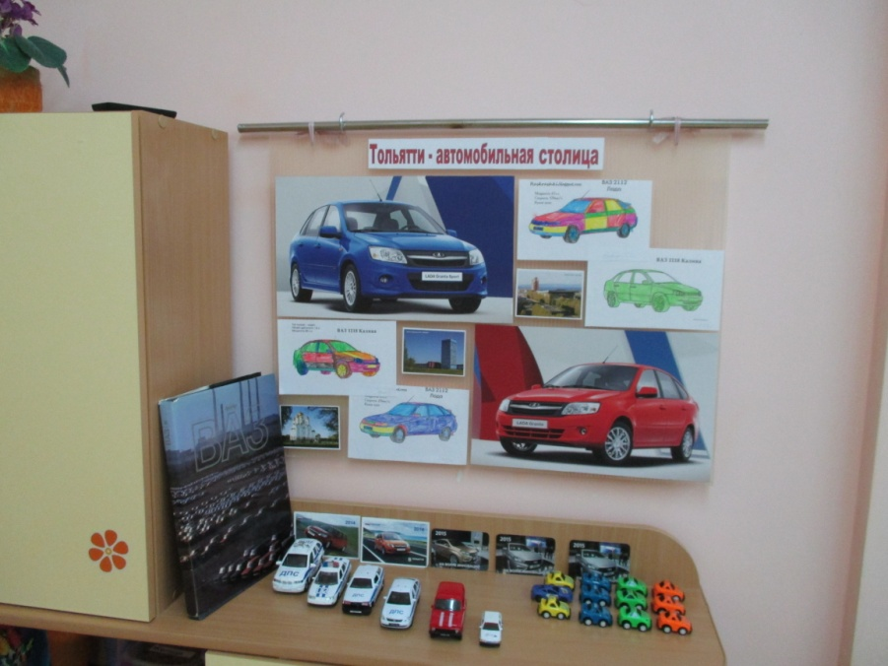
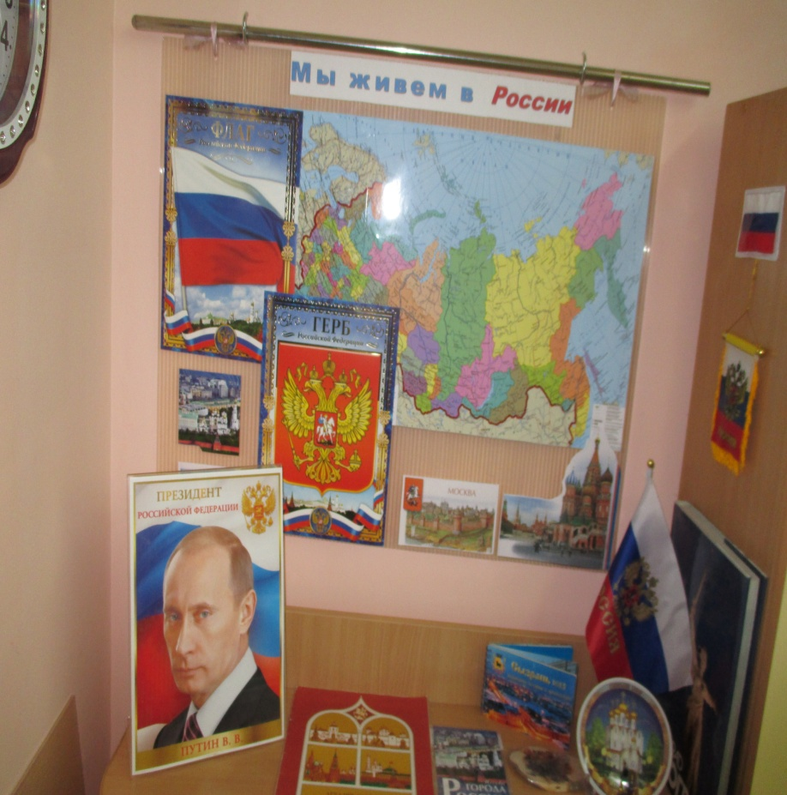
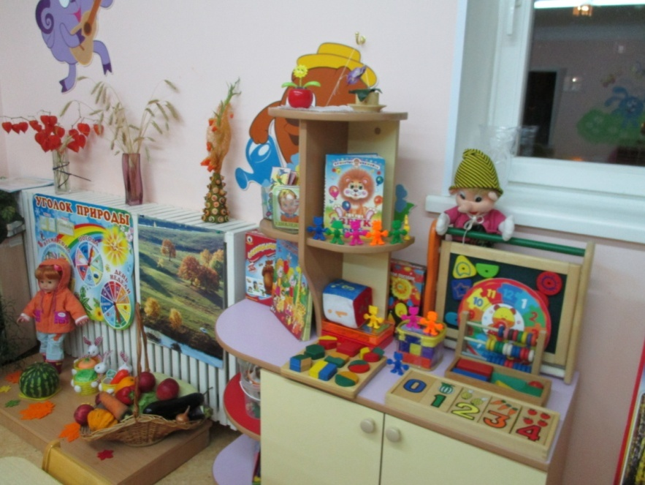
«Познавательное развитие»

Slide 3
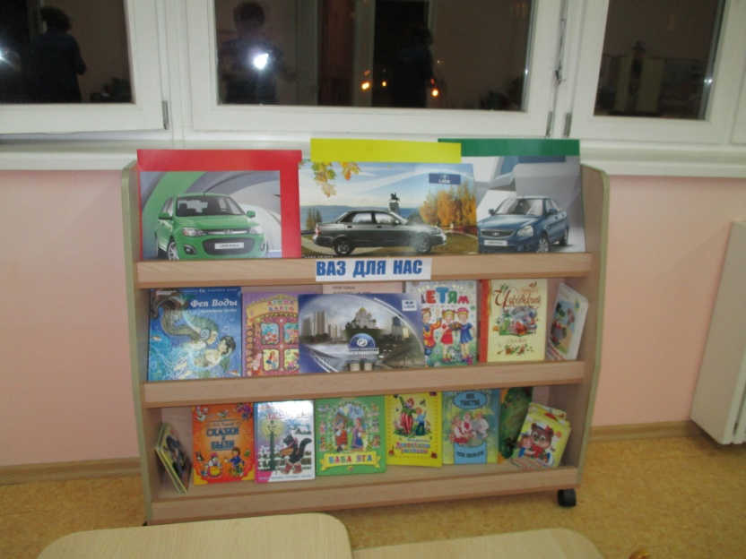
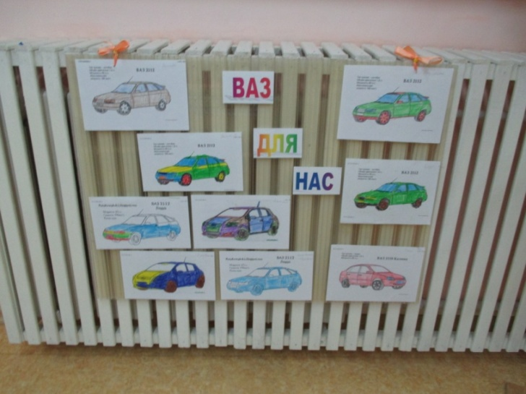
«Познавательное развитие»

Slide 4
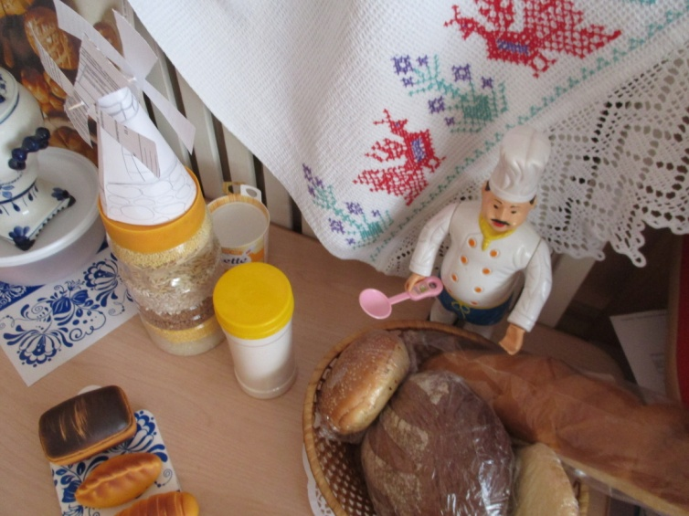
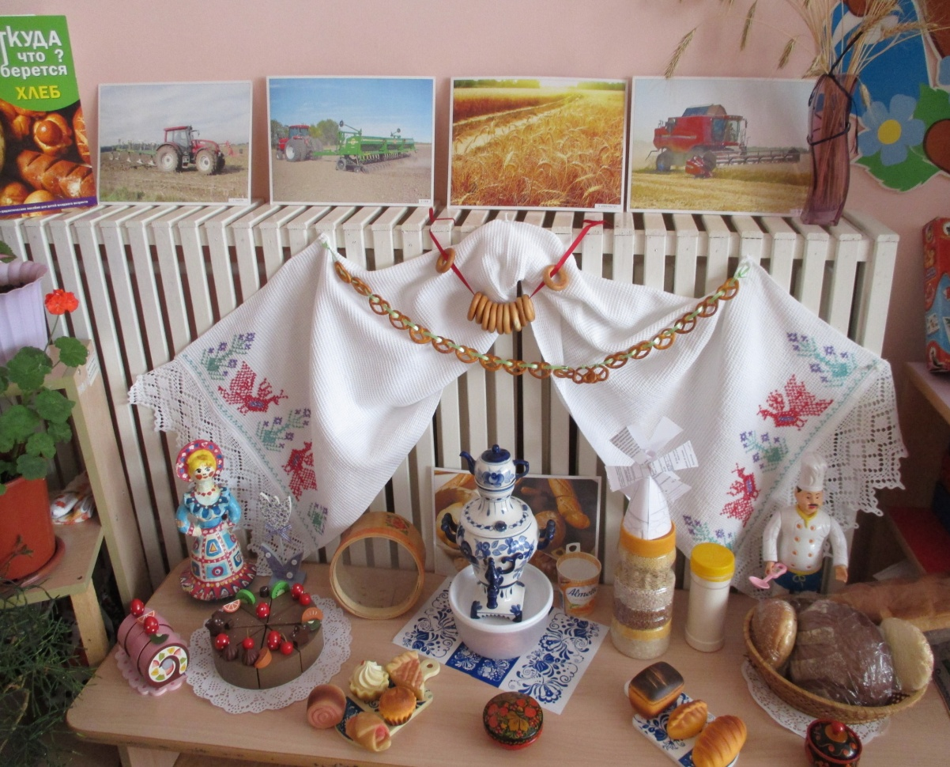
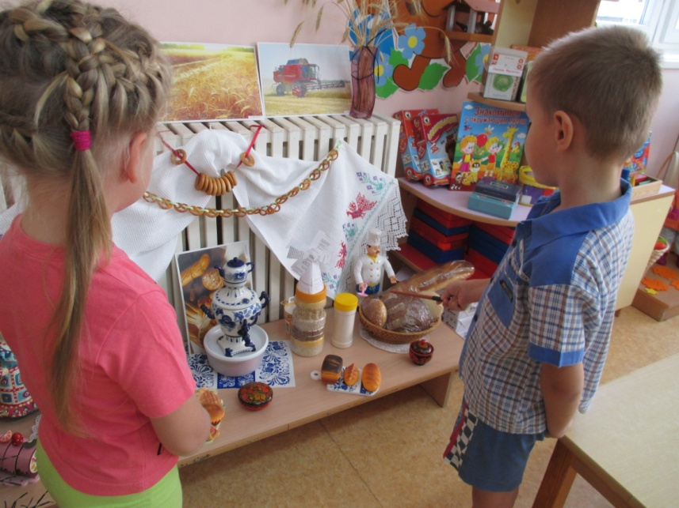
«Познавательное развитие»

Slide 5
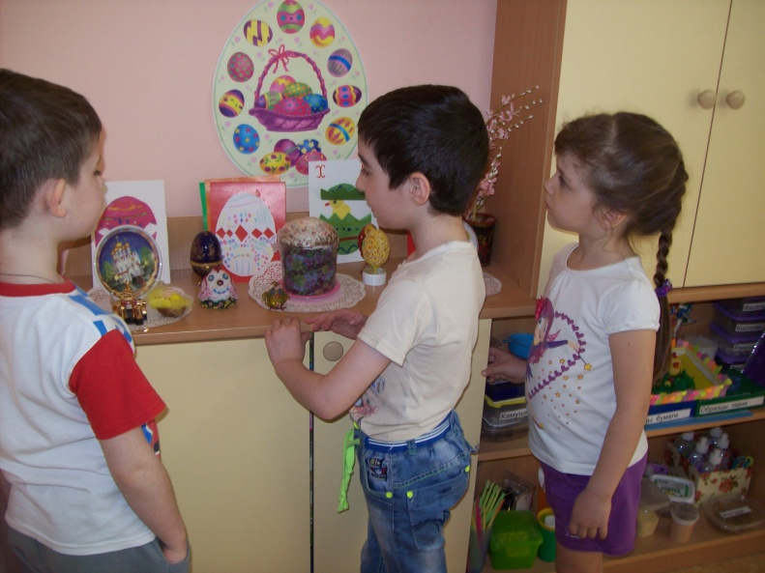
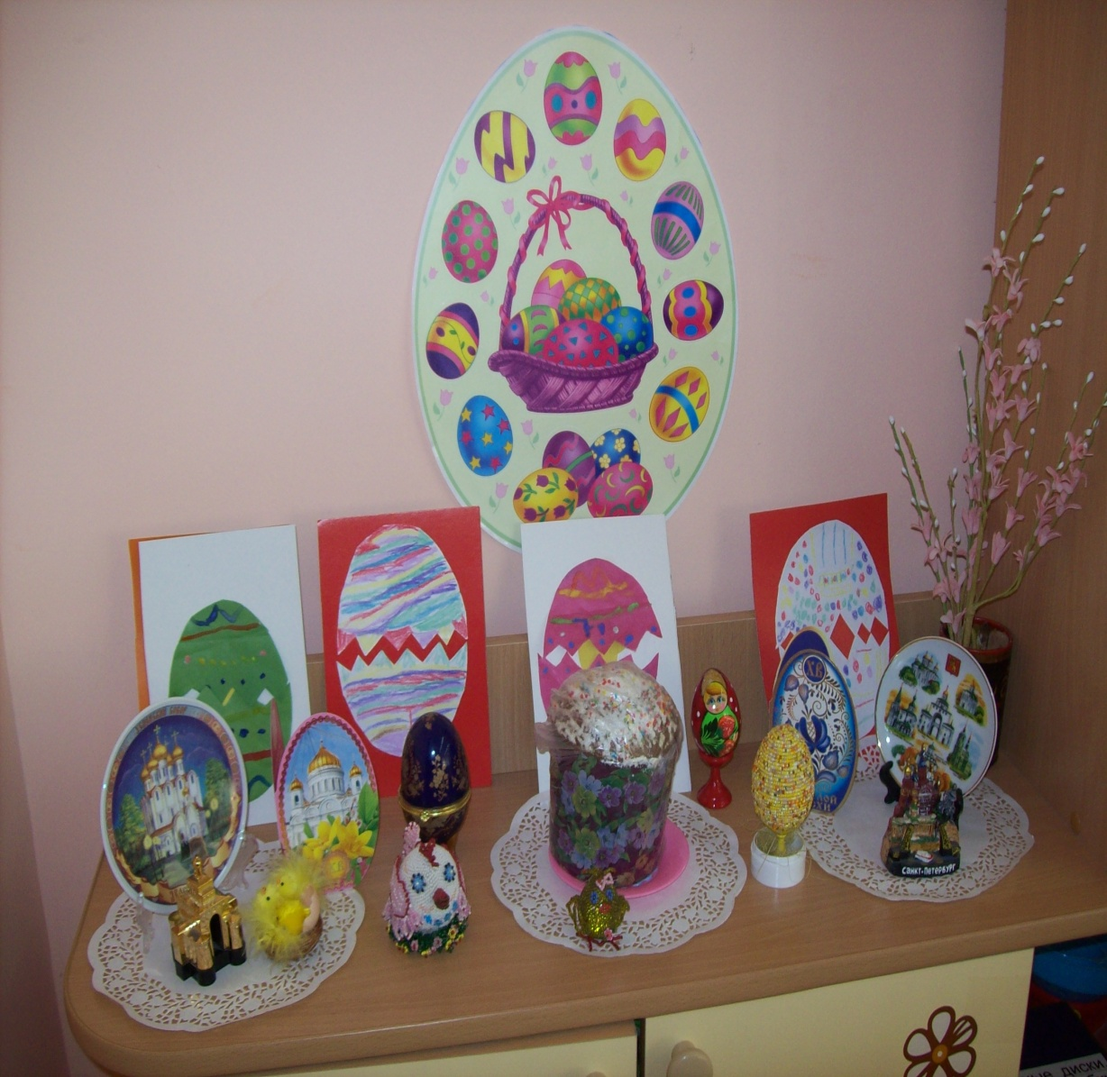
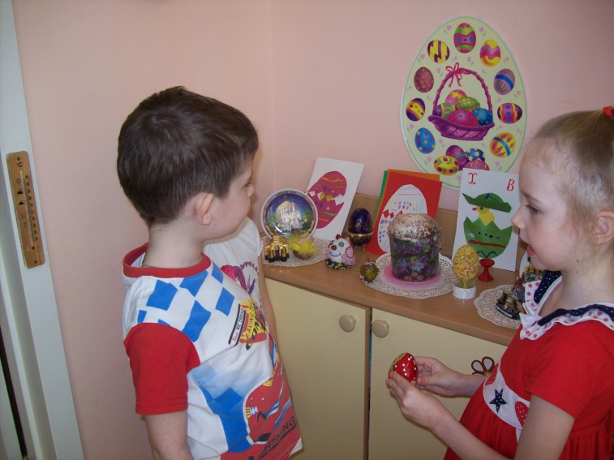
«Познавательное развитие»

Slide 6
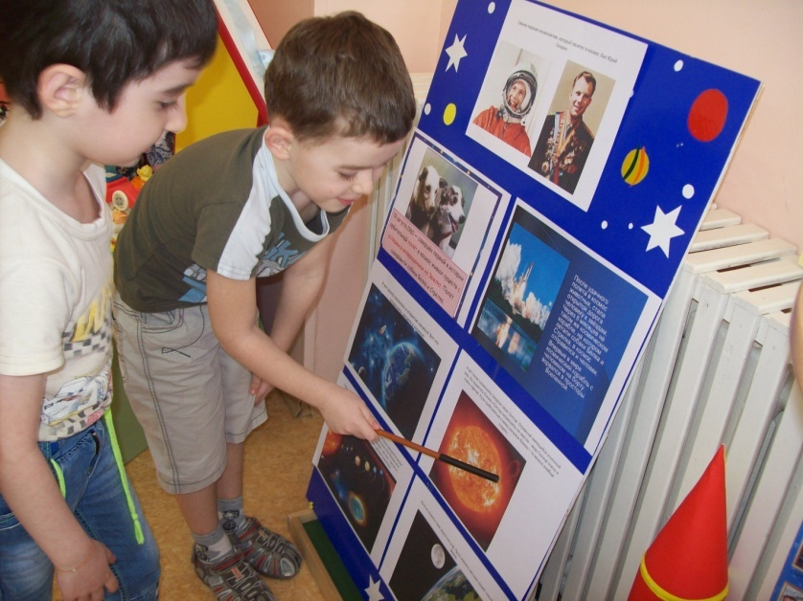
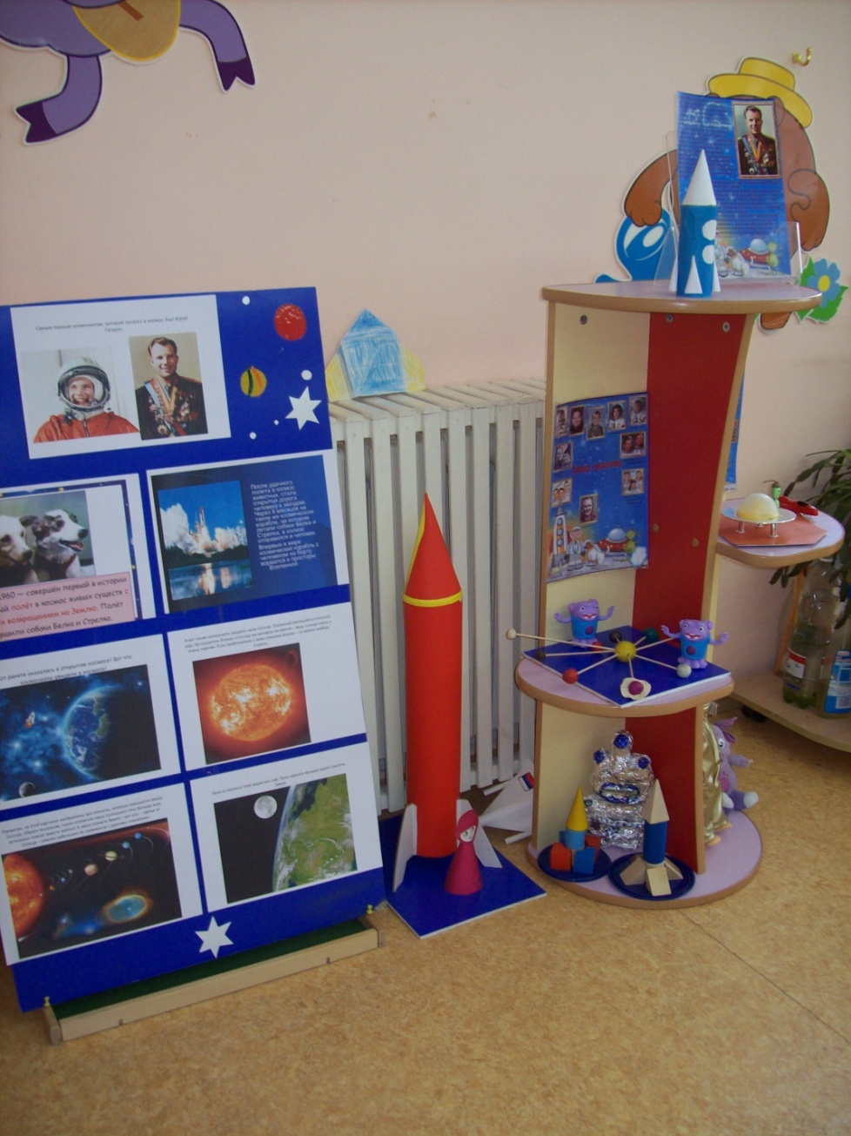
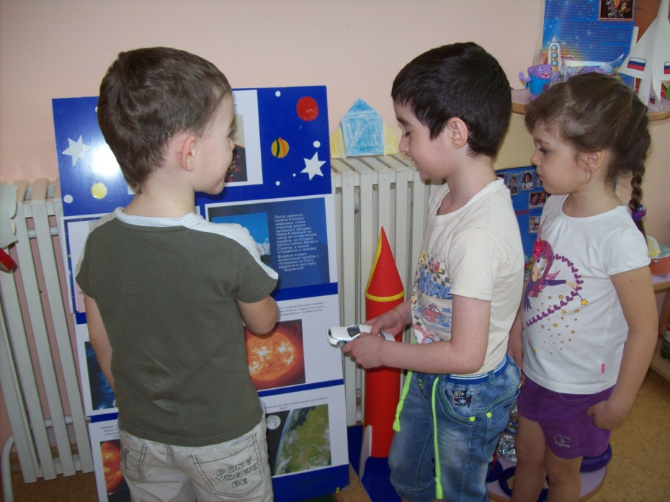
«Познавательное развитие»

Slide 7
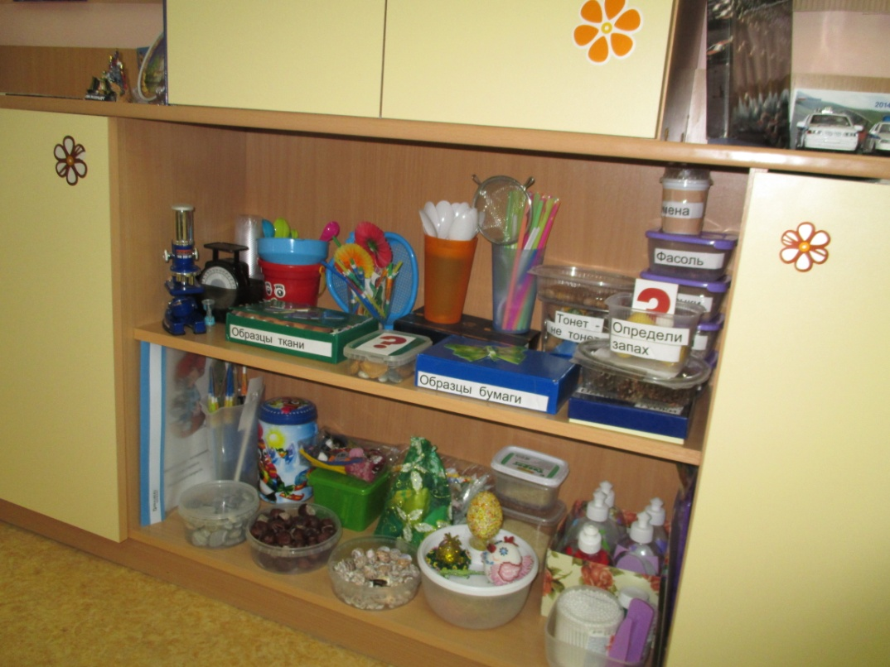
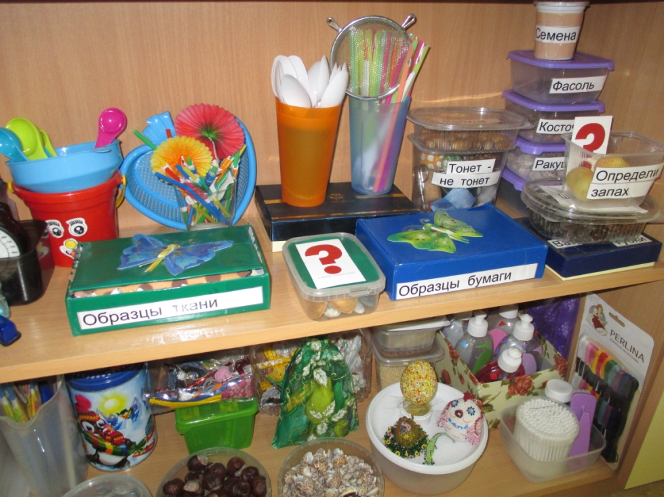
«Познавательное развитие»

Slide 8
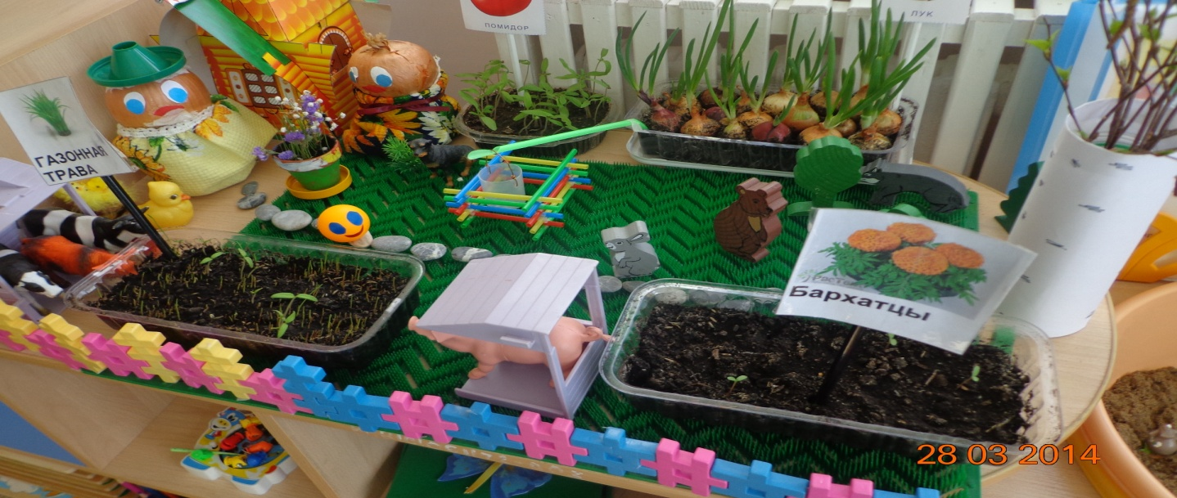
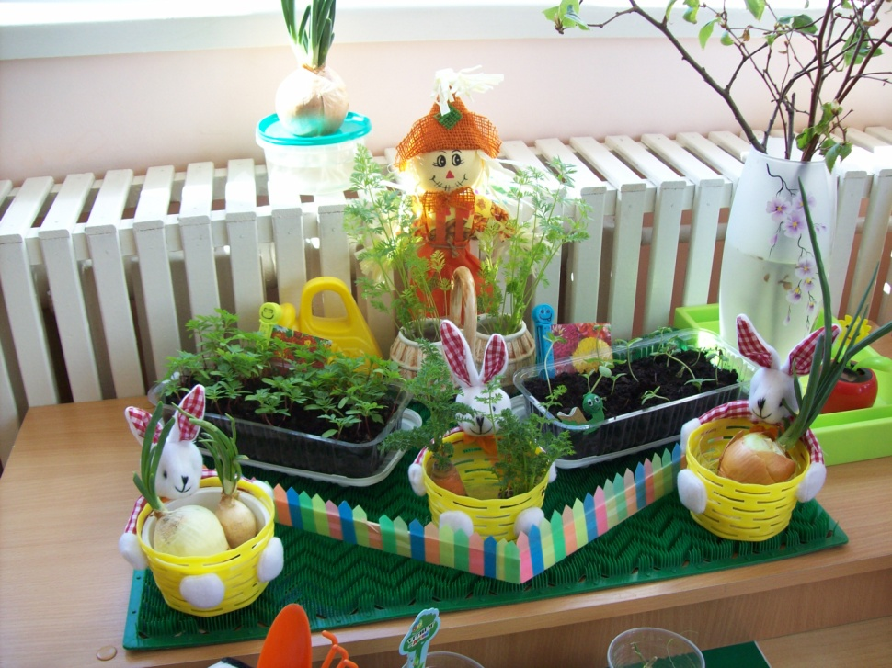
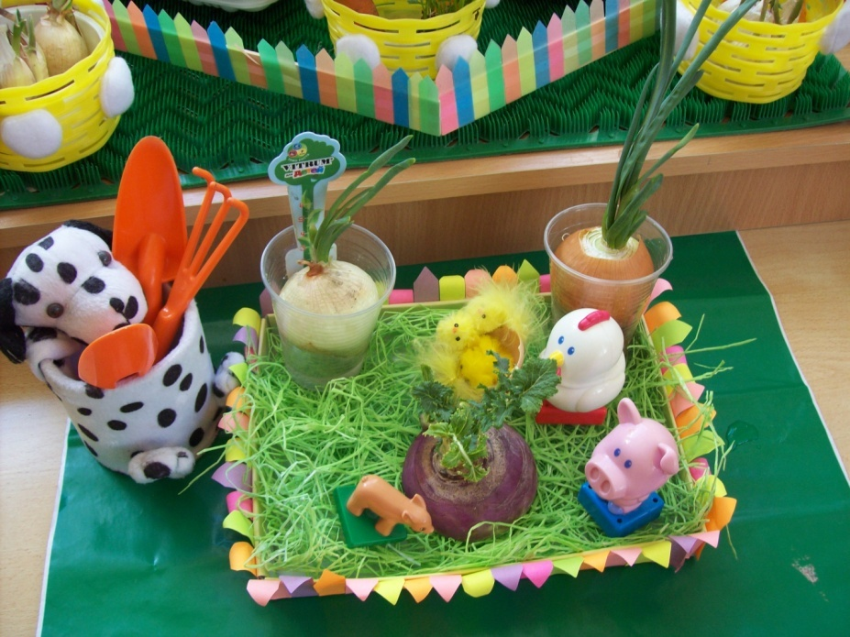
«Познавательное развитие»

Slide 9
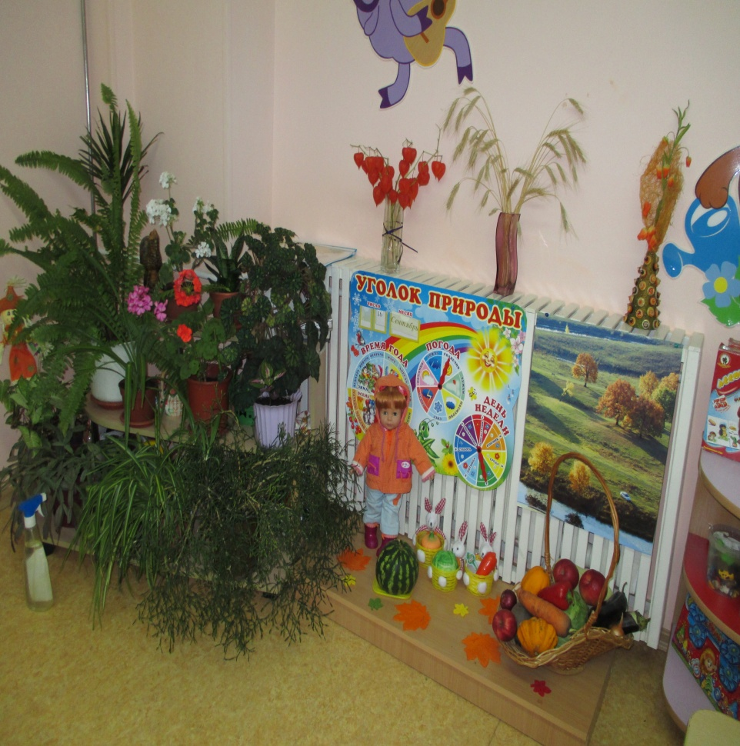
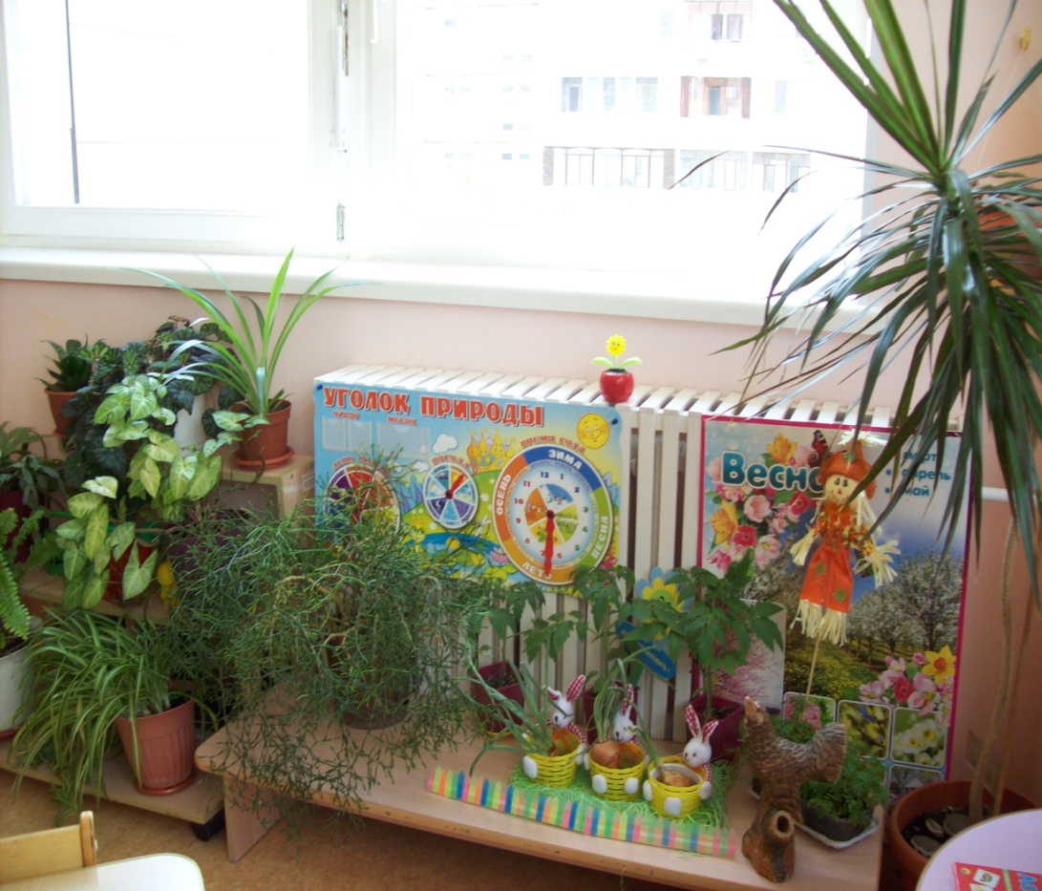
«Познавательное развитие»

Slide 10
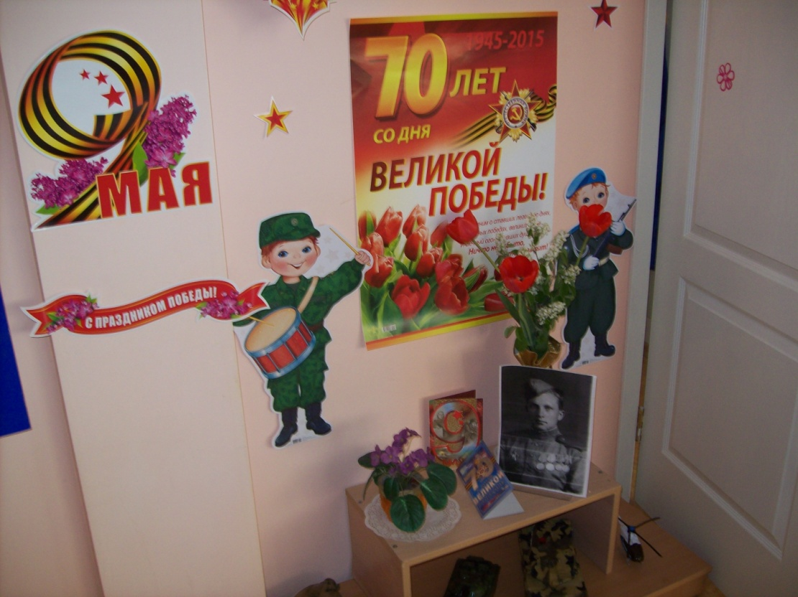
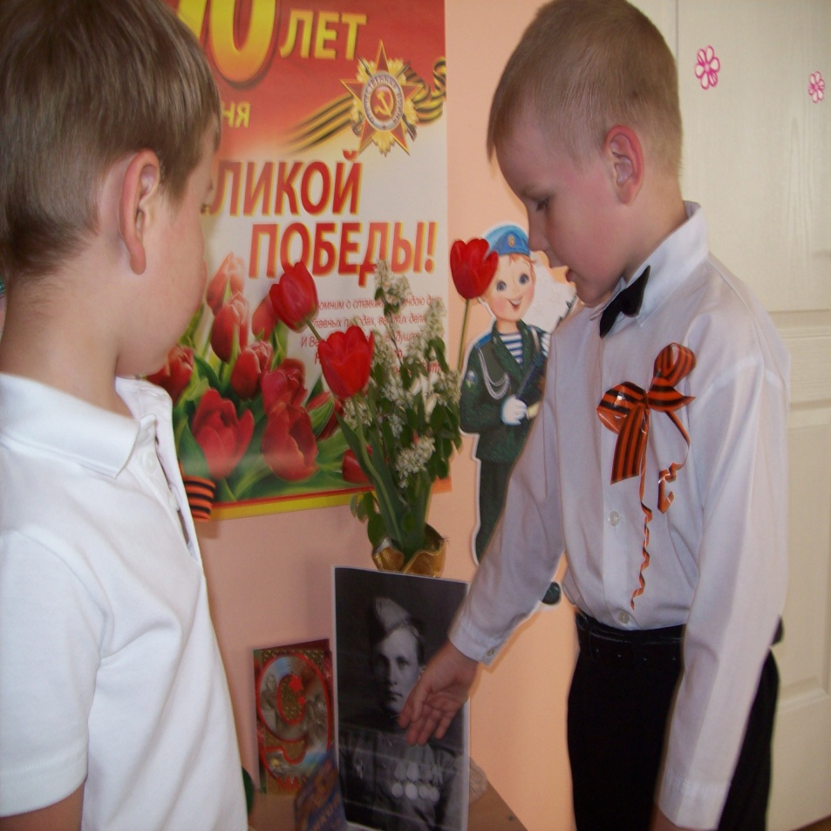
«Познавательное развитие»

Slide 11
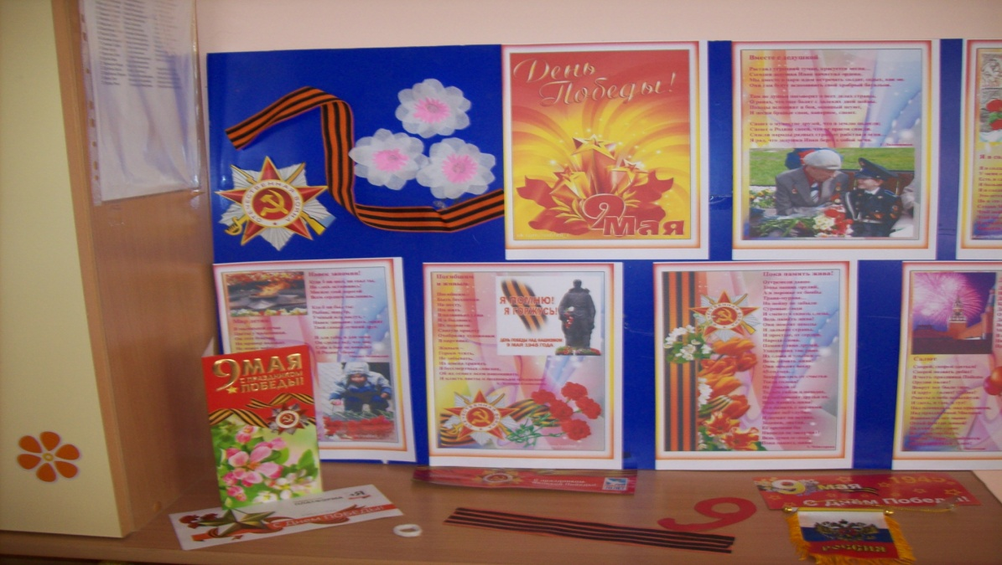
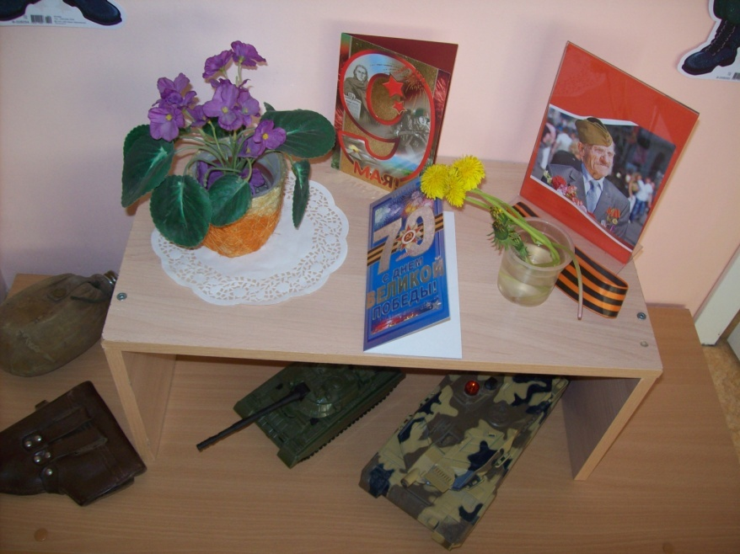
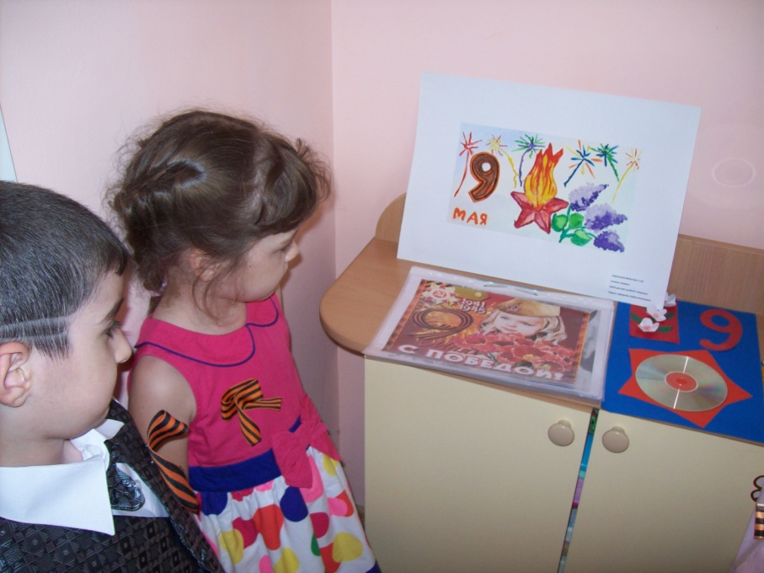
«Познавательное развитие»

Slide 12
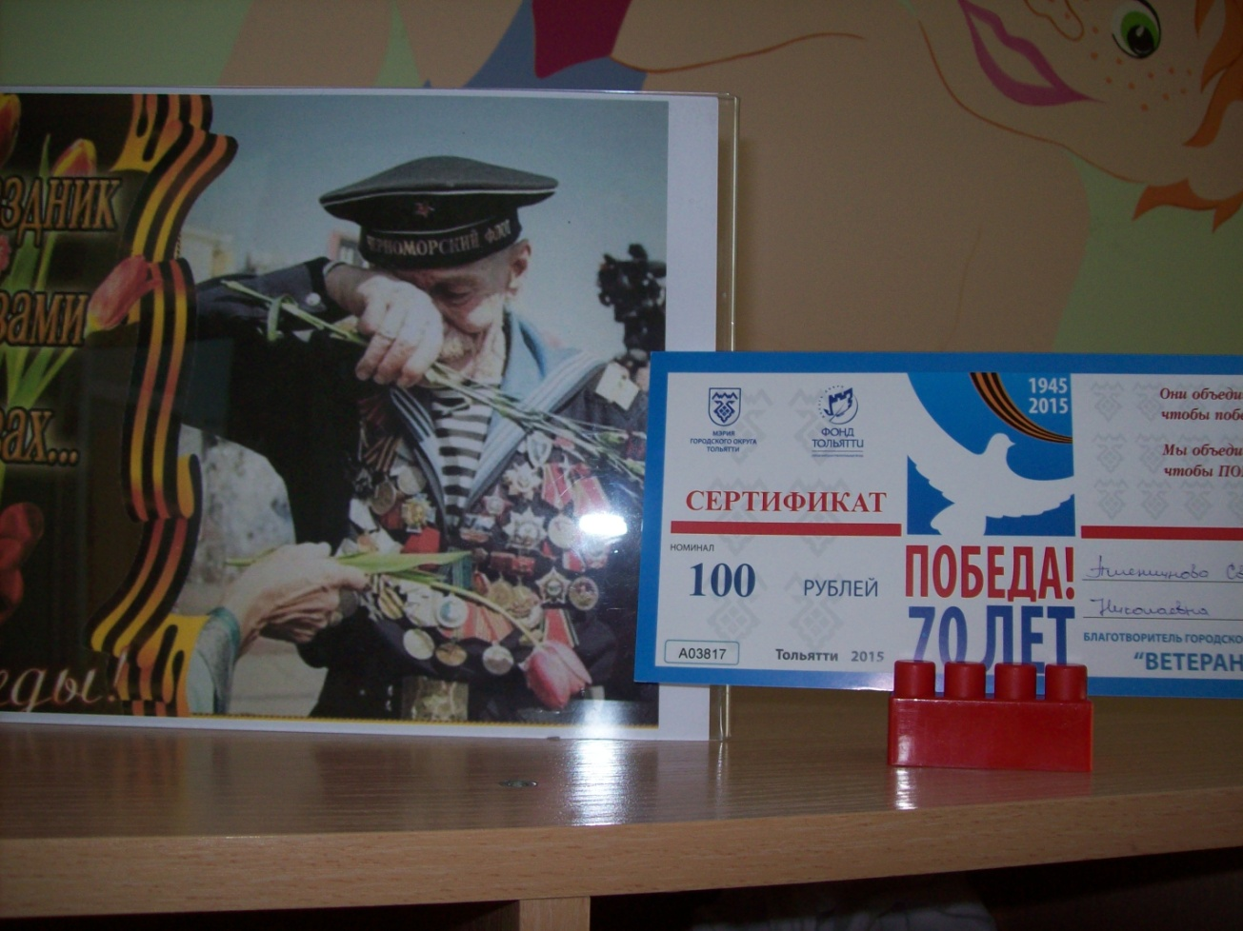
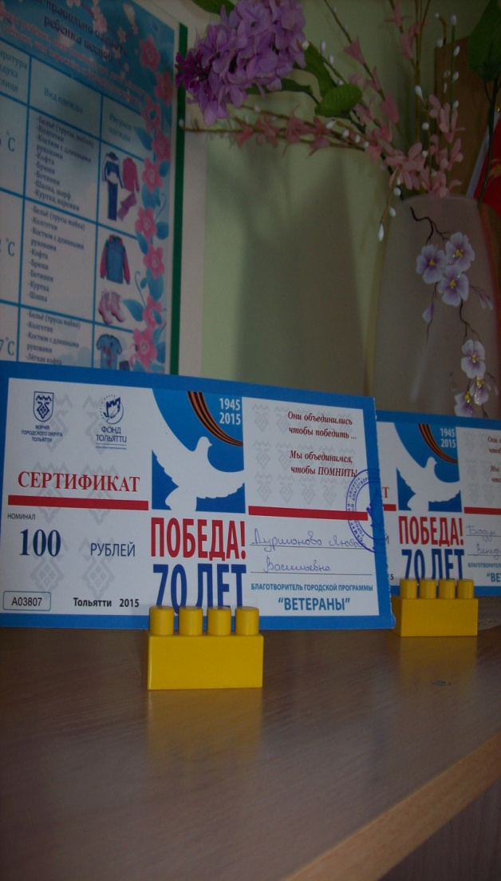
«Познавательное развитие»

Slide 13
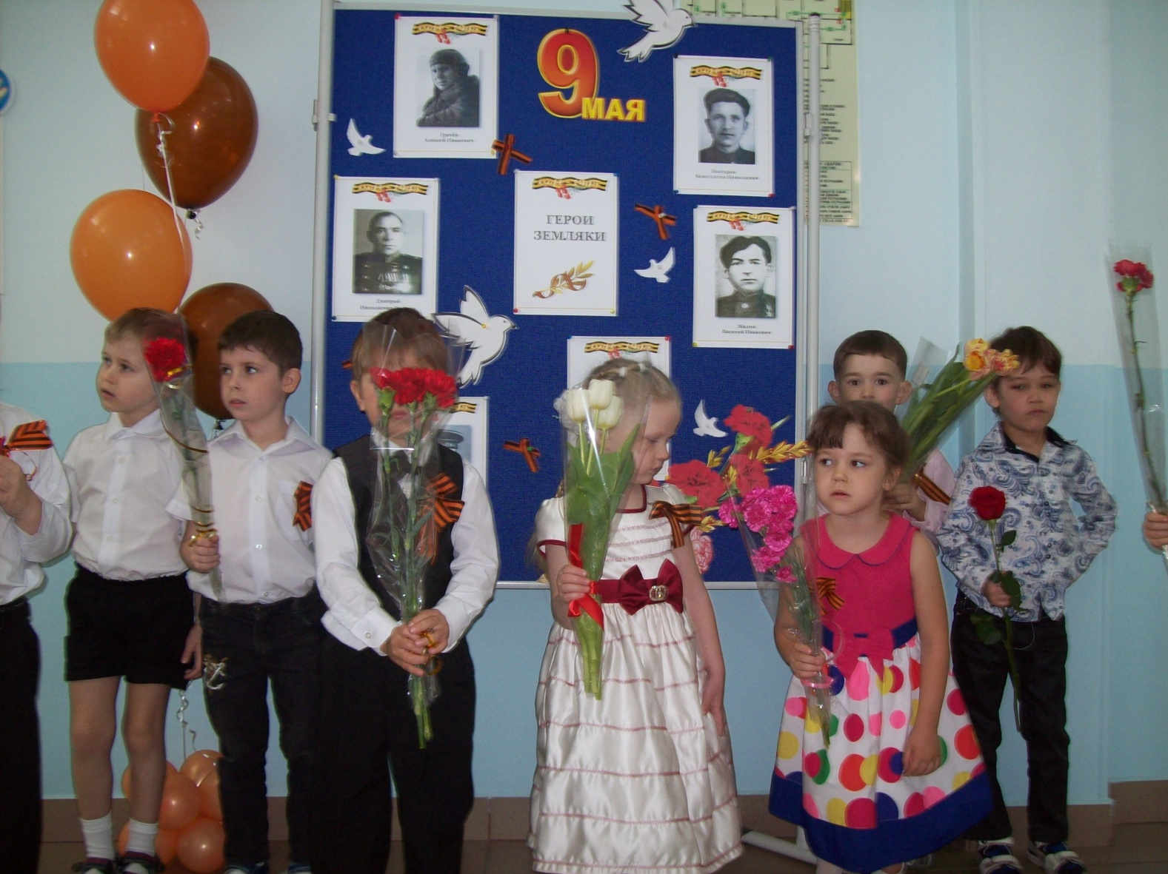
«Познавательное развитие»

Slide 14
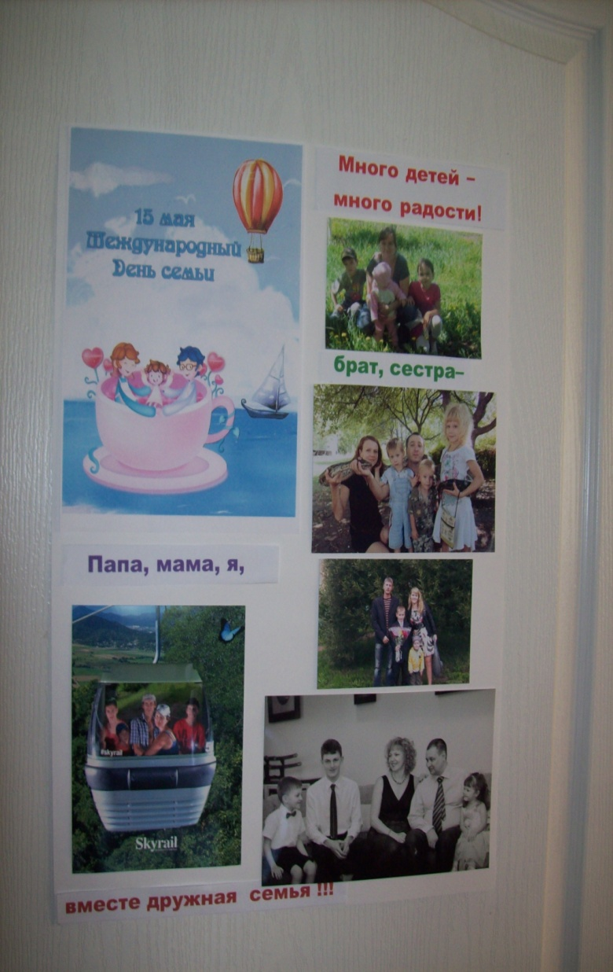
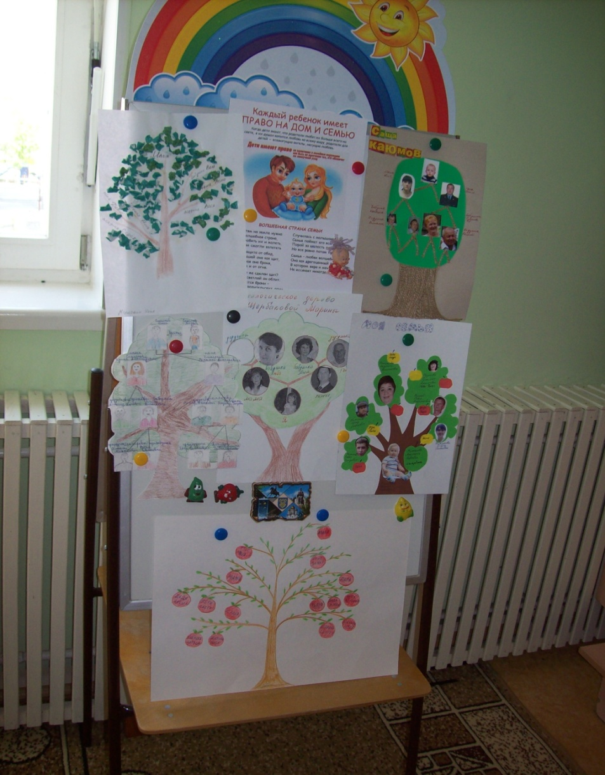
«Познавательное развитие»

Slide 15
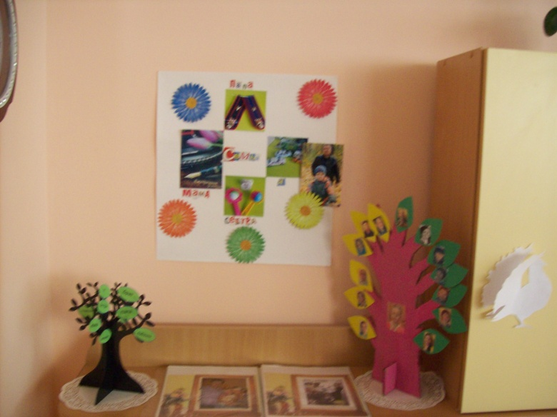
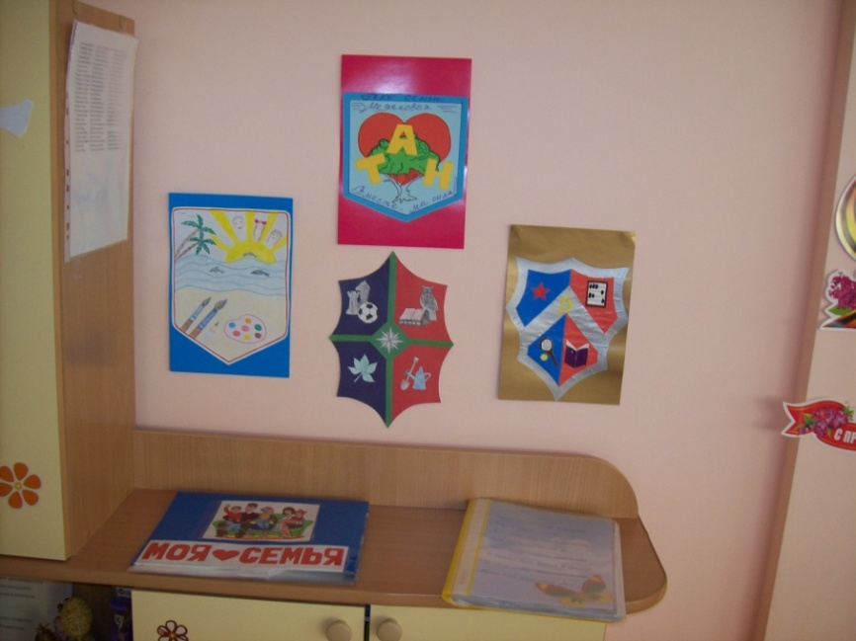
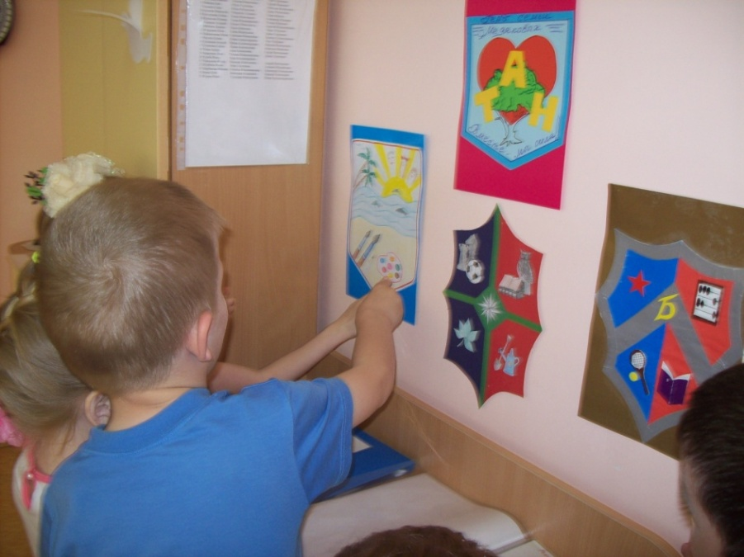
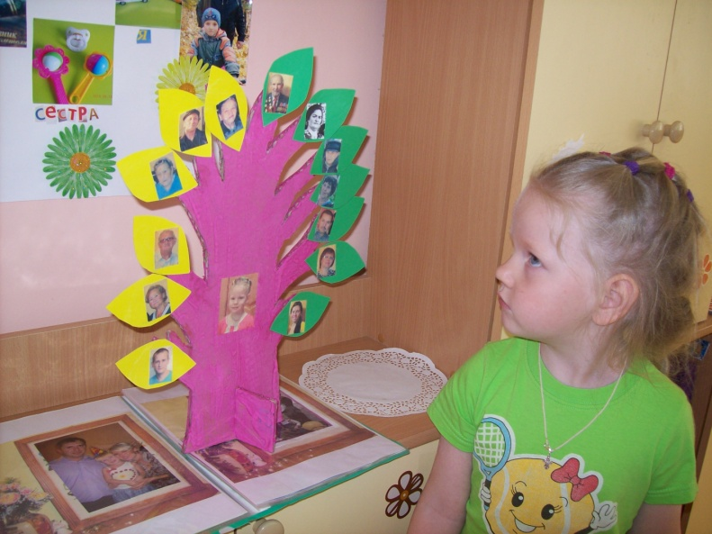
«Познавательное развитие»

Slide 16
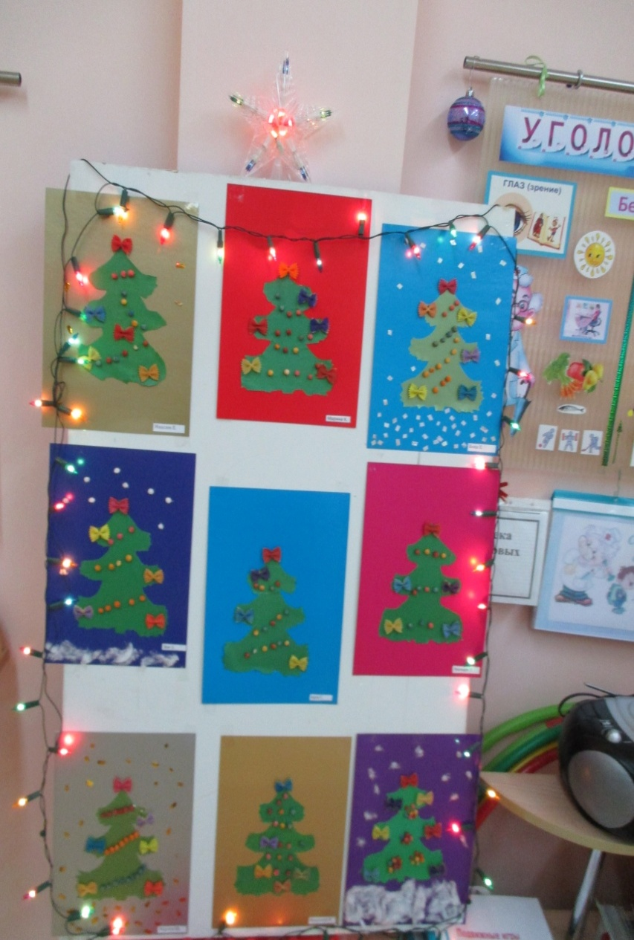
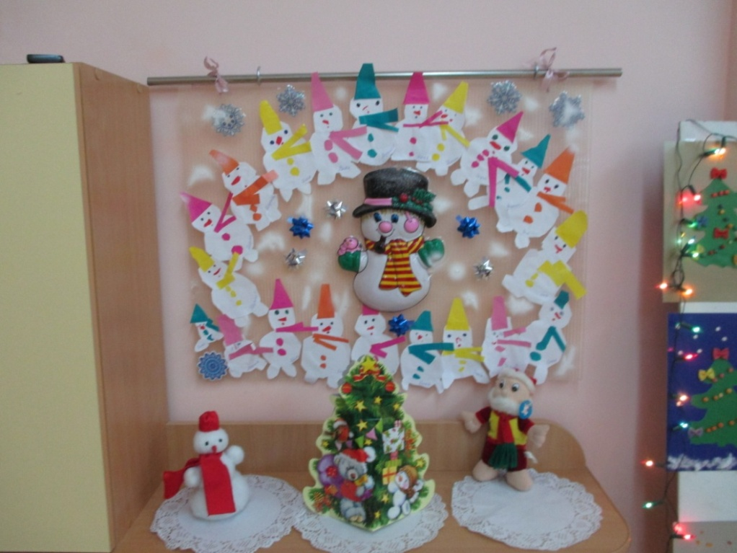
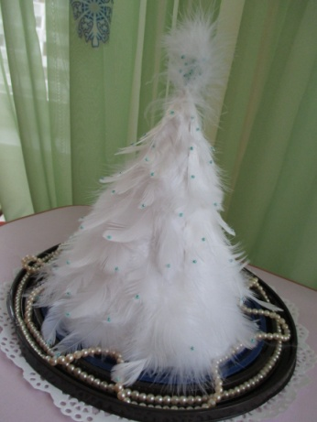
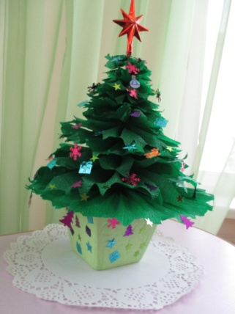
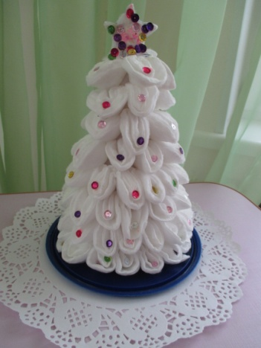
«Познавательное развитие»

Slide 17
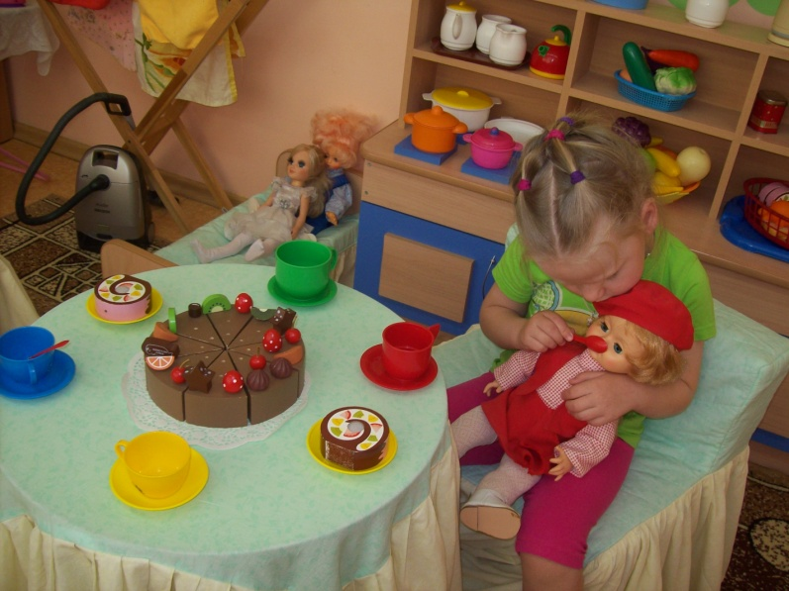
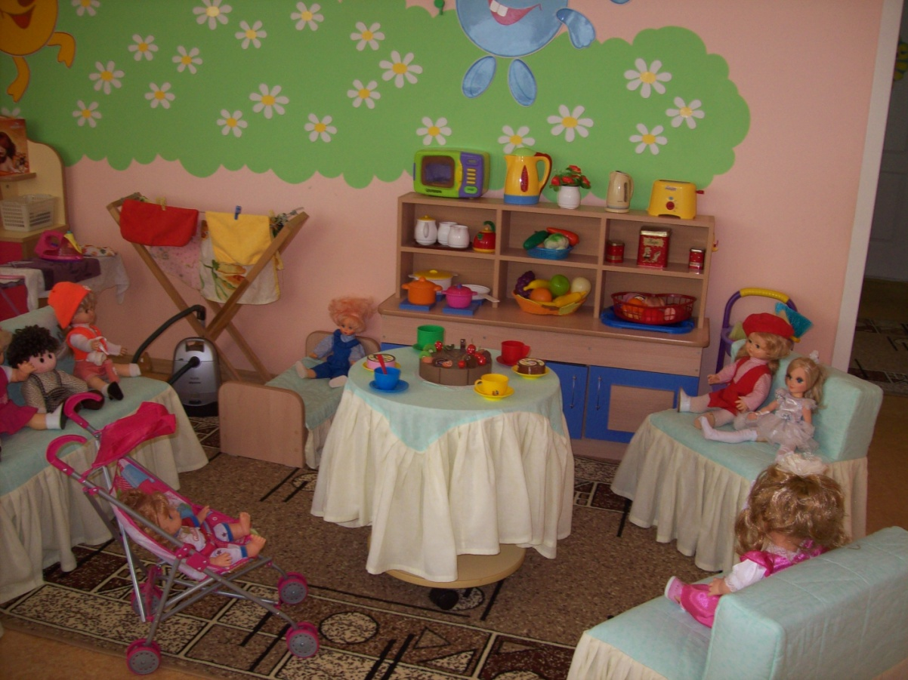
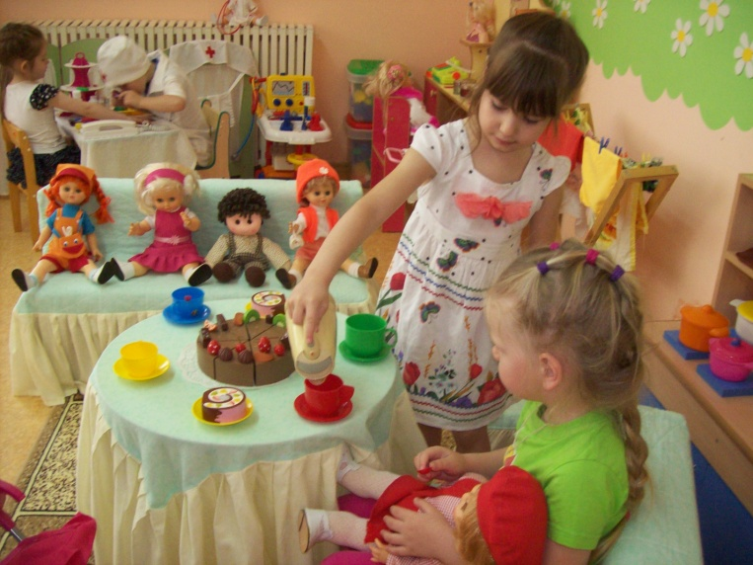
«Социально-коммуникативное развитие»

Slide 18
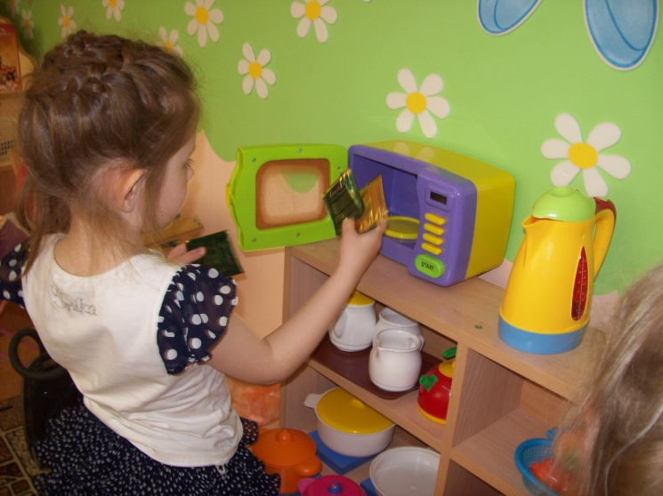
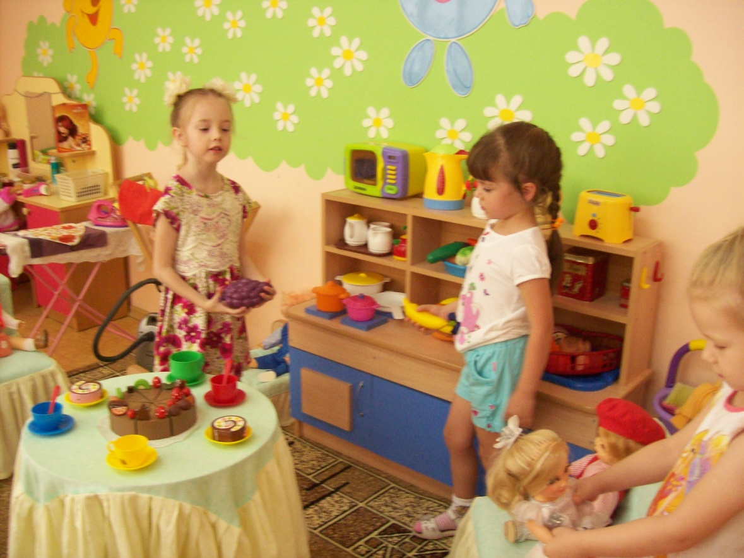
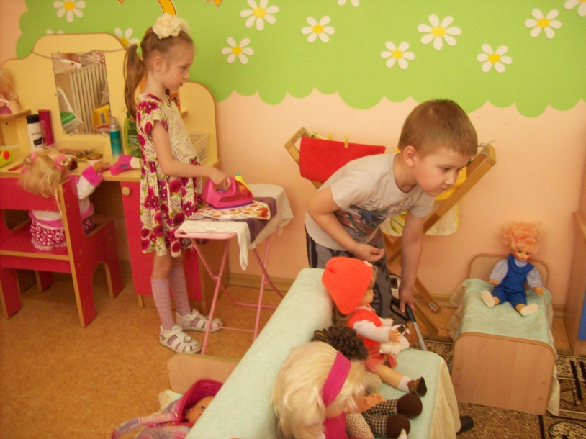
«Социально-коммуникативное развитие»

Slide 19
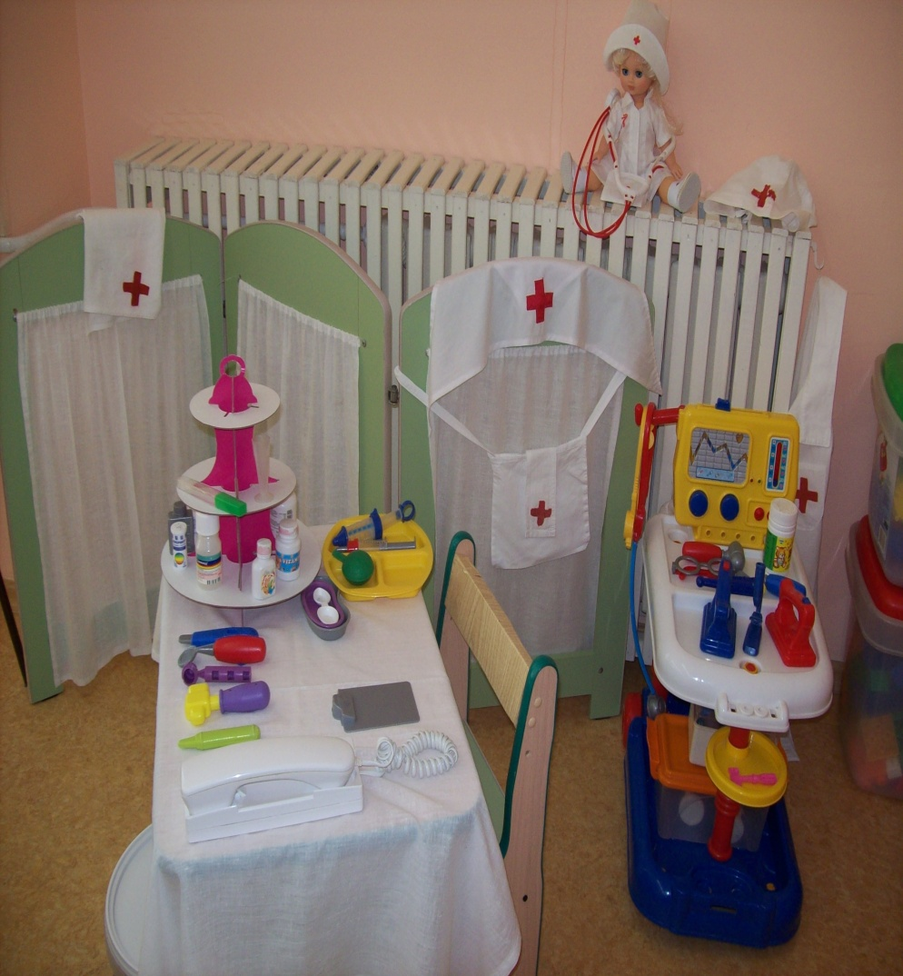
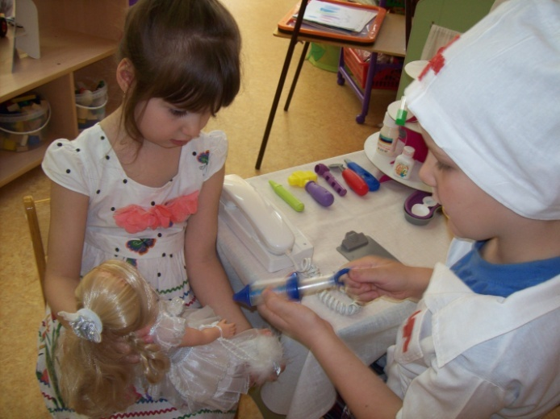
«Социально-коммуникативное развитие»

Slide 20
«Социально-коммуникативное развитие»

Slide 21
«Социально-коммуникативное развитие»

Slide 22
«Речевое развитие»

Slide 23
«Речевое развитие»

Slide 24
«Речевое развитие»

Slide 25
«Речевое развитие»

Slide 26
«Речевое развитие»

Slide 27
«Речевое развитие»

Slide 28
«Речевое развитие»

Slide 29
«Речевое развитие»

Slide 30
«Речевое развитие»

Slide 31
«Речевое развитие»

Slide 32
«Физическое развитие»

Slide 33
«Физическое развитие»

Slide 34
«Физическое развитие»

Slide 35
«Физическое развитие»

Slide 36
«Художественно – эстетическое развитие»

Slide 37
«Художественно – эстетическое развитие»

Slide 38
«Художественно – эстетическое развитие»

Slide 39
«Художественно – эстетическое развитие»

Slide 40
«Художественно – эстетическое развитие»

Slide 41
«Художественно – эстетическое развитие»

Slide 42
«Художественно – эстетическое развитие»

Slide 43
«Художественно – эстетическое развитие»

Slide 44
«Художественно – эстетическое развитие»

Slide 45
«Художественно – эстетическое развитие»

Slide 46
«Художественно – эстетическое развитие»

Slide 47
«Художественно – эстетическое развитие»

Slide 49
Подготовила воспитатель: Дурманова Любовь Васильевна Спасибо за внимание!

